Slide 1
Obesitas & meten
Claudia Went
Astrum College

Slide 2
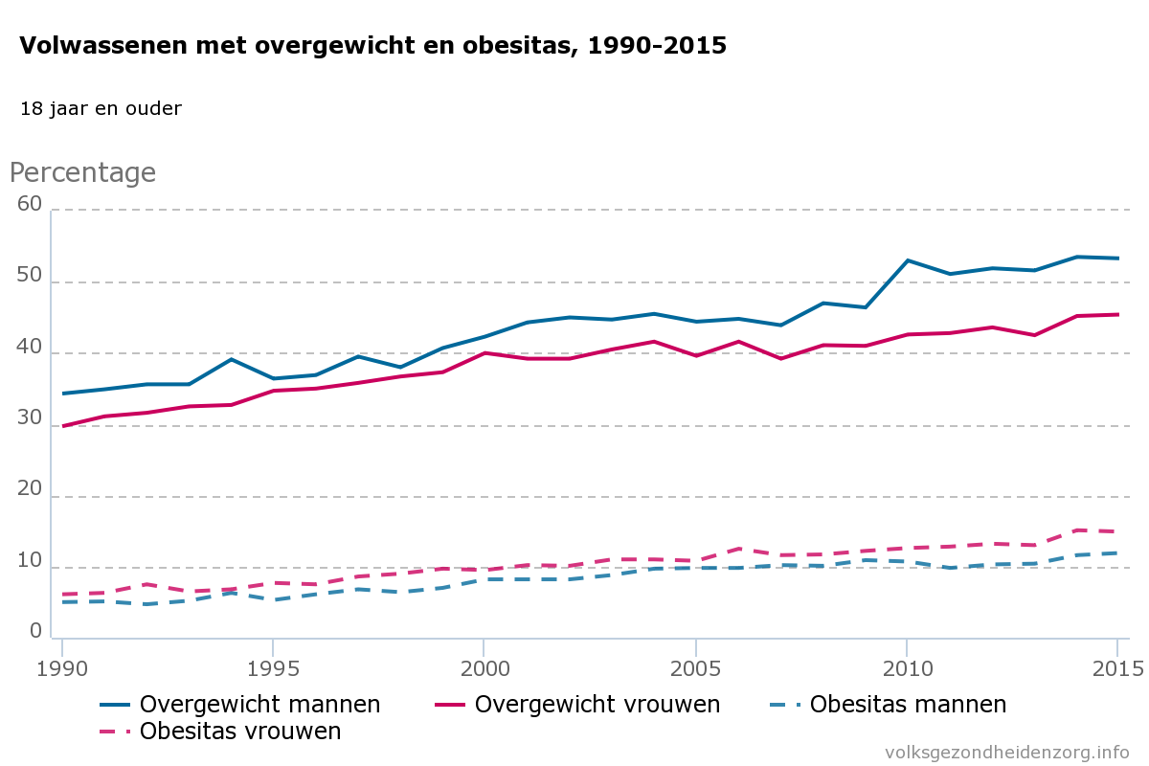
Feiten
In 1990 had één op de 3 volwassen overgewicht
In de tussentijd sterk gestegen
In 2017 was dit één op de 2 volwassenen

Slide 3
Metingen
1. BMI
2. BMR
3. Energiebehoefte (PAL waarde)
4. Buikomvang
5. Heup- en buikomvang ratio
6. 4-punts huidplooimeting https://krachttraining.info/vetpercentage-berekenen-huidplooimeting/
7. Weegschaal

Slide 4
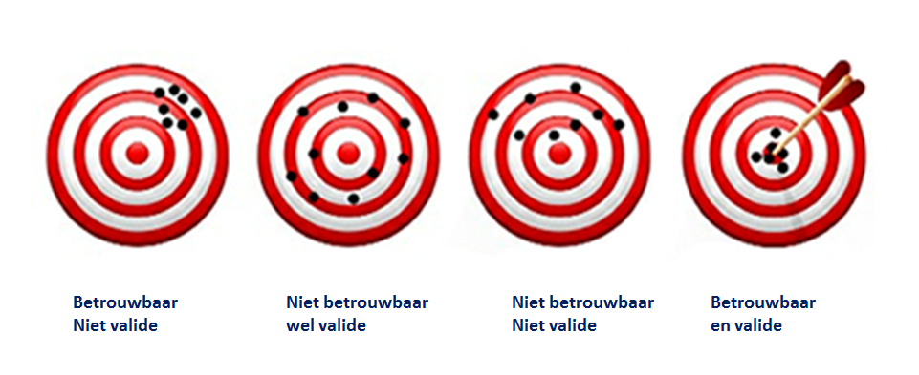
Betrouwbaarheid
Meetinstrument geeft betrouwbare resultaten
Geeft steeds dezelfde resultaten onder dezelfde condities

Slide 5
Valide
De juistheid van de metingen: het meetinstrument meet wat het moet meten
Bijvoorbeeld: een slechte meetlat

Slide 6
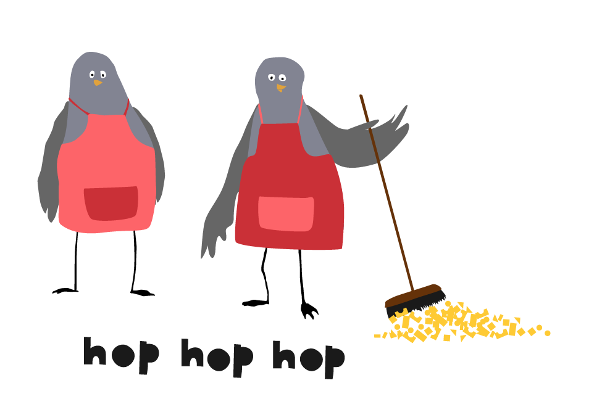
AAN de slag!

Slide 7
Ondergewicht
Minder wegen dan goed is voor de gezondheid
Ondergewicht is een risico indicator voor ondervoeding (= langere tijd minder energie of voedingsstoffen binnen krijgt, dan nodig is)
2,3 % van de Nederlandse bevolking van 4 jaar en ouder

Slide 8
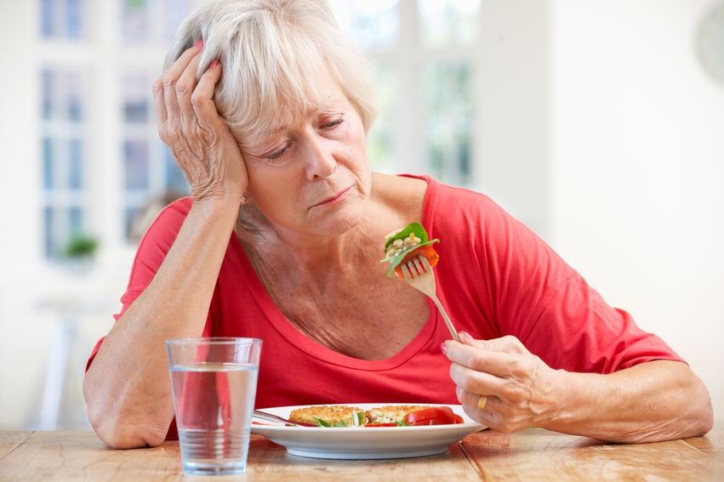
Oorzaken
Gebrek aan eetlust
Kauw- en slikproblemen
Een slechtwerkende darm
→ minder voedingsstoffen opnemen
Angst, eenzaamheid, verdriet, depressiviteit
Eetstoornis
Iemand met een verhoogd energiegebruik bijvoorbeeld bij een infectie of kanker

Slide 9
Gevolgen
Grote kans op tekort aan voedingsstoffen
Afweer gaat achteruit → lusteloos en moe
Vet- en spierweefsel afgebroken
Uiteindelijk neemt de kans op botbreuken toe

Slide 10
Wat kun je hiermee?
Mensen adviseren gezond te eten
Als dit niet lukt → doorverwijzen naar de huisarts zodat een diëtist kan helpen

